Slide 1
Mentoren
3 BaKO
Semester 2

Slide 2
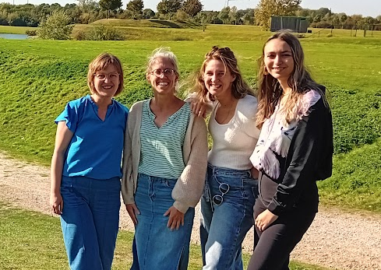
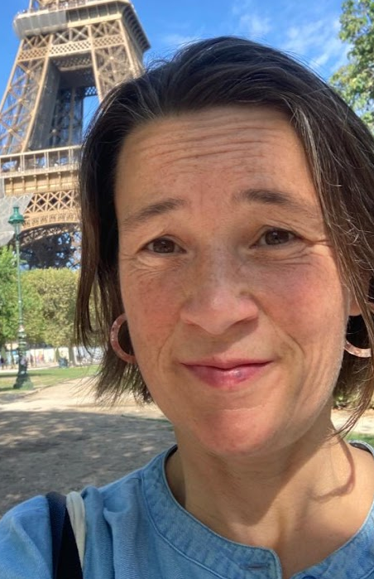
BaKO klasgroep D
Kernbegeleiders
lector Rooms-
Katholieke Godsdienst
nele.hermans@ucll.be
katleen.eerdekens@ucll.be
els.vanwaes@ucll.be
dana.bekkers@ucll.be
michelle.metten@ucll.be

Slide 3

Roetsj

Slide 4
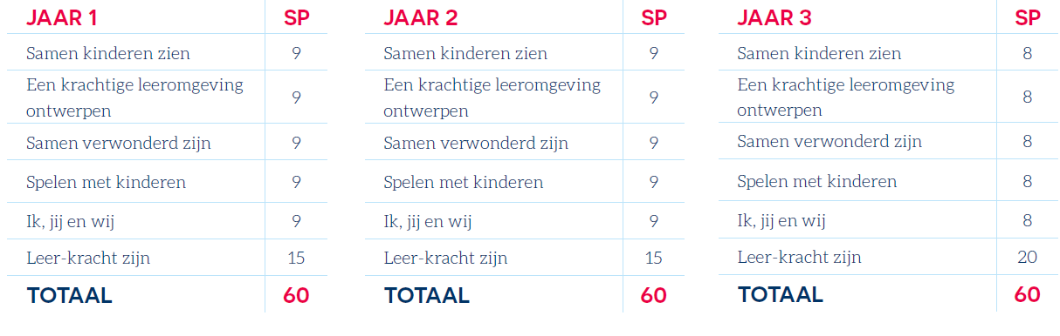
Zicht krijgen op de opleiding
OPO 1 Samen kinderen zien

Slide 5

OPO 1: samen kinderen zien

Slide 6

OPO 2
Samen verwonderd zijn
Notes:
OPO 2: samen verwonderd zijn

Slide 7

OPO 3: krachtige leeromgeving ontwerpen

Slide 8
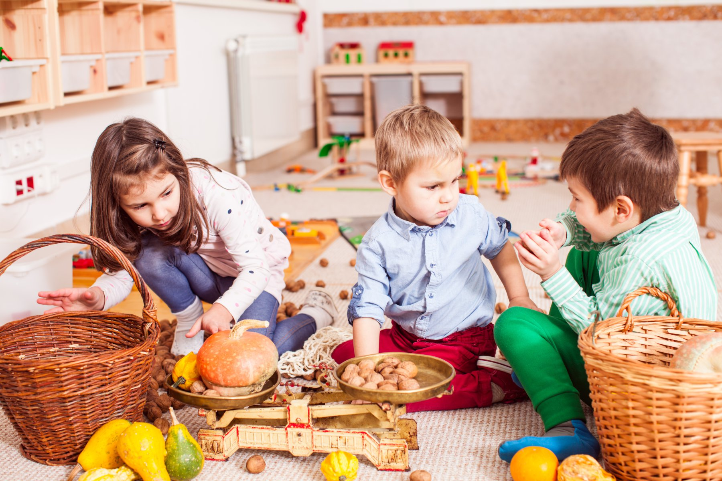
OPO 4: spelen met kinderen

Slide 9

OPO 5: ik, jij en wij

Slide 10
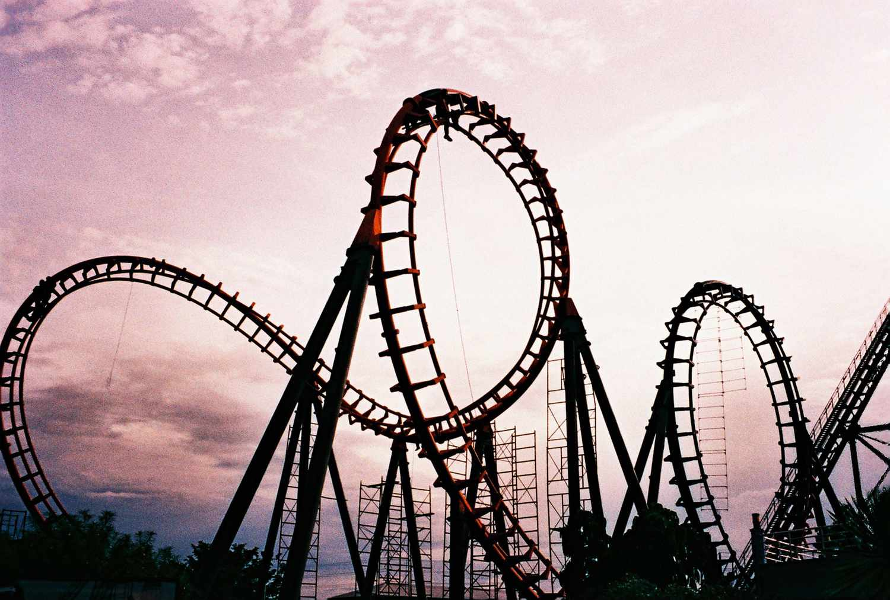
OPO 6: leer-kracht zijn

Slide 11
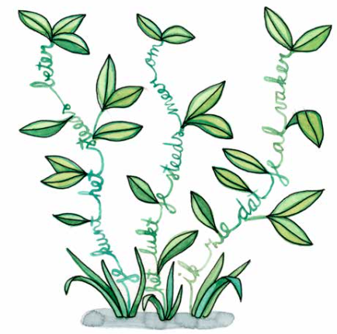
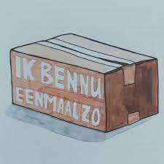
Aan de slag met groeidenken
Groeidenken: denkstijl die bepaalt hoe je naar jezelf en jouw kwaliteiten en vaardigheden kijkt
  Willen nieuwe uitdagingen aangaan
  Zien in dat hun inspanning loont
  Willen werken aan kleine of grote stappen
Vastdenken staat leren in de weg:
  Raken wil om te leren kwijt
  Durven geen fouten maken
  Verliezen intrinsieke motivatie

Slide 12
Hoe kunnen wij het groeidenken van de studenten stimuleren?
Lewis-methode – proactieve tool
  Hoe zit je erin vandaag?
  Met welke intentie zit je hier?
  Wat verwacht je van deze dag?
  Wat heb jij nodig?
Groeizinnen
  Aanmoediging tijdens het proces, bij de kleine of grote stappen die studenten zetten
  Zijn positief gestimuleerd

Slide 13
We kunnen studenten niet behoeden voor tegenslag, maar we kunnen hen wel helpen om hun intrinsieke motivatie terug te vinden, zodat ze makkelijker recht veren bij tegenslagen.

Slide 14
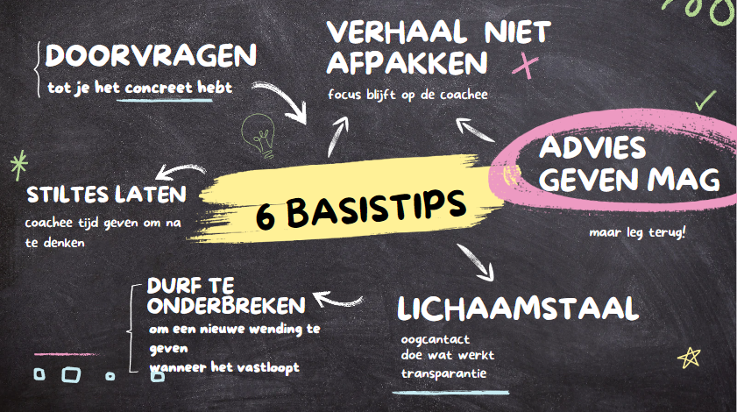

Slide 15

Tijd voor een oefening
Per 2
Coach elkaar op één van onderstaande vragen:
  Wat was het fijnste moment van vorige week in de klas en zorgde ervoor dat je in de flow zat ('Yes, hiervoor doe ik de job')
  Wat was een lastig moment en wil je graag delen.
  Voer een coachingsgesprek: 1 iemand is coach, 1 iemand coachee.
  Pas bewust de basistips toe en kies er één uit waar je extra op wil inzetten.

Slide 16



Feedback geven
feedback-cultuur =
geven
ontvangen
vragen
Waarderen
  = iemand in zijn kracht zetten
  Het ‘eren’ van iemand zijn ‘waarde’
Betrokken confronteren
  best in een sfeer van waardering
  Is het mandaat van de coach/begeleider
  Bedoeling = bijsturen of iets doen inzien
  Doel = groei
Leidt tot → energie, flow, zelfvertrouwen, groei, talentontwikkeling, sfeer, motivatie, creativiteit
= winst
Waarom zo moeilijk?

Slide 17






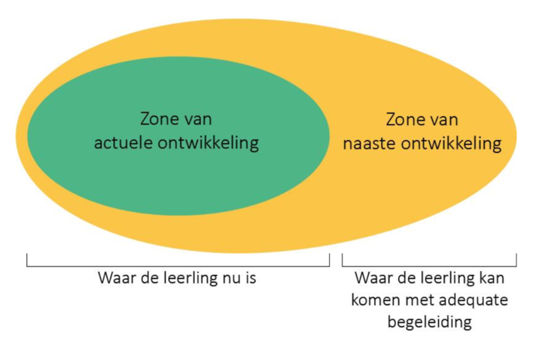

Feedback geven – hoe?
Waarderen
Betrokken confronteren
  Stap 1: wat zegt dit over mij?
  Stap 2: objectieve waarneming?
  welk gevoel heb je daarbij?
  wat is je behoefte?
  wat is je verzoek?
Transparant
Discreet
Zonder oordeel
veiligheid

Slide 18
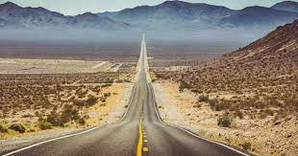

Samen de weg uitzetten
M O V E
Leraars bewegen voor kinderen en jongeren
Leraars bewegen met hun hele zijn
Leraars bewegen met kennis van zaken
Leraars bewegen samen

Slide 19
Samen de weg uitzetten
Het competentieprofiel vanuit de MOVE is nog redelijk algemeen (zie volgende slide)
  Hoe heb je het schrijven van het verslag in december ervaren?
  Wat verwacht je van jouw student m.b.t. het competentieprofiel?

Slide 20
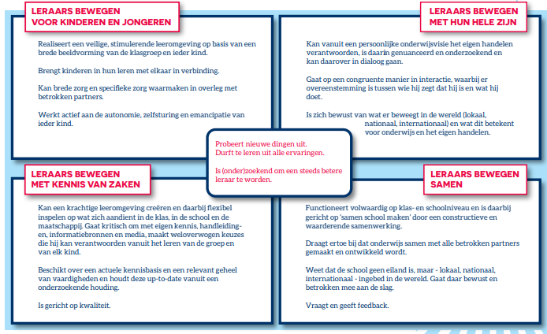

Slide 21
Samen de weg uitzetten
Beheersingsniveaus
Opleidingsfase 1
Aanzetten tot stiel leren
Onder begeleiding van (voor, tijdens, na)
Opleidingsfase 2
Stiel leren
Onder begeleiding van (voor, na)
Opleidingsfase 3
Verdieping en integratie
Zelfstandig uitvoeren
Doelgericht proberen
Eerste stappen naar/aanzetten tot
Verkennen/ontdekken van eigen visie
Overtuiging
Kunnen inzetten/toepassen
Vormen van eigen visie
Houding
Systematisch onderzoeken
Geïntegreerd/flexibel inzetten
Vanuit eigen identiteit/overtuigingen
Basishouding
Doelgericht proberen en opvolgen

Slide 22
Samen de weg uitzetten
Semester 1 | Semester 2:
3 stageweken: Week oktober: themaloos werken Week november: vanuit een thema Week december: vanuit een thema | Januari: alternatieve stage 8 stageweken: Week januari 2 weken maart – open project 5 weken in april/mei

Slide 23
Belangrijke aandachtspunten voor 3 BaKO
Uitgevoerde activiteiten moeten schriftelijk voorbereid zijn.
  Kanttekening: aangezien we verwachten dat studenten ingaan op wat zich aandient in de klas, is het niet mogelijk om voorbereidingen steeds lang op voorhand klaar te hebben.
Agenda = dagplanning + reflecties, moet steeds gemaakt worden.
Stagemap moet steeds aanwezig zijn in de stageklas tijdens de stageperiodes.
Studenten mogen vanuit thema’s, themaloos of open project werken.

Slide 24
Samen de weg uitzetten
Belangrijk voor 3 BaKO:
Volledige verantwoordelijkheid leren nemen en krijgen, steeds in samenspraak
Schoolwerking leren kennen (bv. werkgroepen, vergaderingen…)
In aanraking komen met verschillende taken van de leraar (bv. oudercontacten, zorggesprekken, digitale agenda invullen…)
…
… om er tegen september “zo klaar mogelijk” voor te zijn!

Slide 25
Rijke leeromgeving
OPEN project (maartstage)
        rijk basismilieu rijk aanbod
        EN hierbij het perspectief van het kind innemen door al observerend te achterhalen wat kleuters boeit en hier gericht op inspelen.

Slide 26
Thematisch werken
Krachtige manier om kleuters tot ontwikkeling te brengen, te boeien, onder te dompelen...
Garandeert dat kleuters regelmatig een vernieuwd aanbod krijgen.
(Te?) leerkrachtgestuurde aanpak met weinig ruimte voor initiatief voor de kleuters
Soms gevolg van routine (thema’s die vastliggen, jaar na jaar terugkerend)
Voldoende aanknopingspunten bij de kleuters van jouw groep?
→ kan uitgroeien tot een project als:
het niet enkel gaat over uitvoeren van de planning
de invulling/activiteiten groeien vanuit inbreng van kleuters.

Slide 27
OPEN project
Vanuit een opgemerkte interesse (van een individuele kleuter)
Voorwaarde: dichtbij de interesse van het kind blijven.
Over enkele weken uitstrekken
Verrassende wendingen - onvoorspelbaarheid
Eerst enkele kleuters aanspreken – dan de hele klas meekrijgen – verlopen in een curve (soms meerdere open projecten tegelijkertijd in een verschillende fase)
Samenspel tussen lkr-kleuter – beiden een evenwaardige inbreng.

Slide 28
OPEN project – hoe?
Start: opsporen van interesses/momenten van hoge BTH
(vanuit hun spel, hun verhaal, hun expressie)
Juiste interpretatie maken:
Wat zoekt het kind hier? Wat spreekt hen aan?
Wat is het element dat deze kinderen boeiend vinden?
Bedenken + aanbieden van activiteiten die in het verlengde liggen van de ontdekte interesses.
reactie op nieuw aanbod observeren → hierop verder bouwen met aanbod
…
RANDVOORWAARDE: een rijke omgeving die heel wat interactie uitlokt.

Slide 29
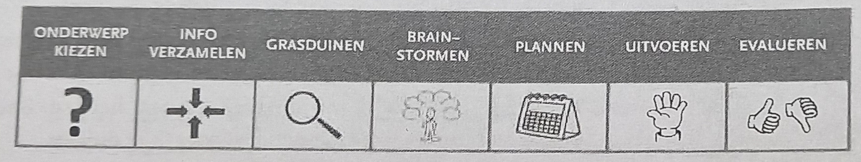
OPEN project – hoe?
↑
thema
leerkracht + kleuters samen
start vanuit verwondering en nieuwsgierigheid!

Slide 30
OPEN project – hoe?
Interesses? Wat leeft er echt? vanuit spelobservatie, eerdere ervaringen, expliciete vraag
Observaties ↔ veronderstellingen?
Verzamelen van mogelijke keuzes vanuit (kring)gesprek/een andere expressievorm (tekening, bouwwerk…) – geef kleuters tijd.
Thema selecteren (kringgesprek)
- visualiseren van opties (al eerder aan bod gekomen? bundelen van suggesties?)
- tot keuze komen (duidelijke voorkeur, verschillende opties integreren, democratisch stemmen, in de koelkast)

Slide 31
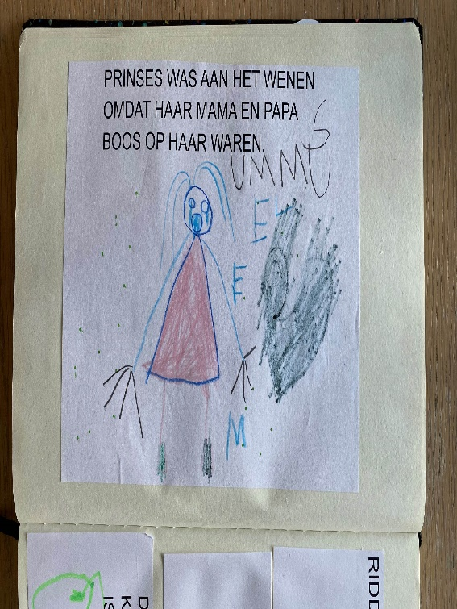
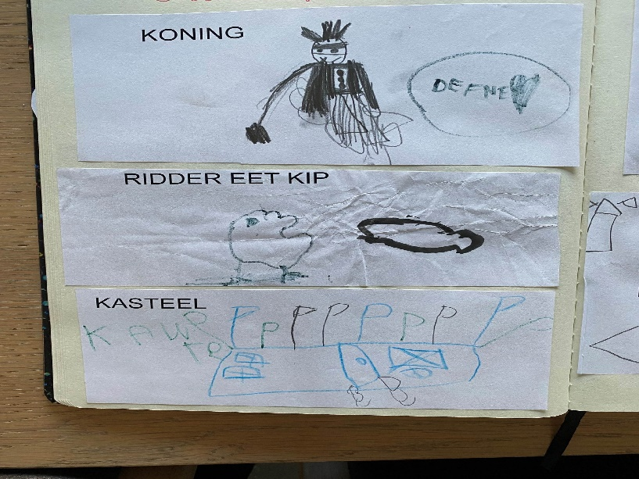
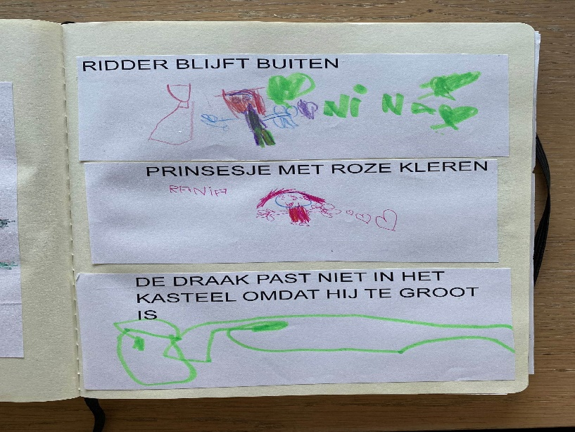
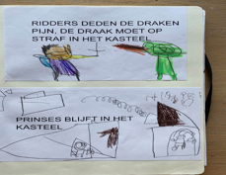
Visualiseren

Slide 32
OPEN project – hoe?
Achtergrondinformatie verzamelen
Boeken
Filmpjes
Foto’s/prenten (jk)
Schoolbibliotheek?

Slide 33
OPEN project – hoe?
Grasduinen in de informatie om zich te verdiepen in het onderwerp.
Enkele dagen verkennen
Bronnen van thuis of vanuit de bib toevoegen
Doel: voldoende achtergrond krijgen over het onderwerp om zich gefundeerde vragen te kunnen stellen.

Slide 34
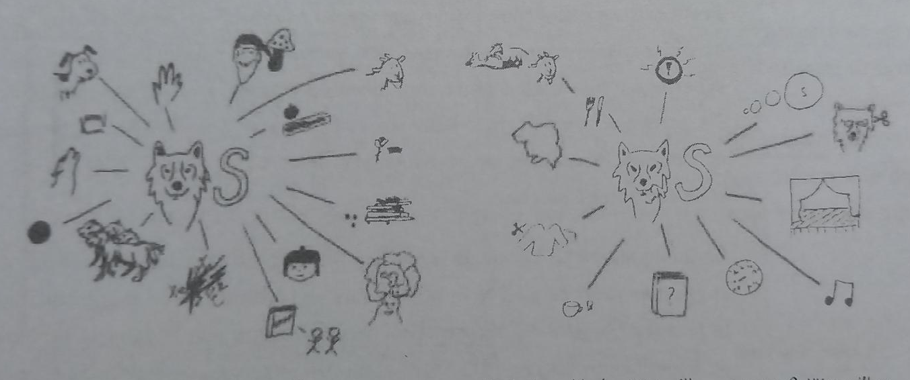
OPEN project – hoe?
Alles inbrengen zolang er een link is met het onderwerp, vraagt enige oefening, a.h.v. tekeningen – zichtbaar ophangen in de klas,
2 stappen: wat weten we al?(inventaris)
wat nog weten/doen?(suggesties)
Grasduinen vooraf is essentieel!!
Éénmalig, meermaals per dag,
in een later fase aanvullen.
Tip: eventueel kunnen ook ouders suggesties doen.

Slide 35
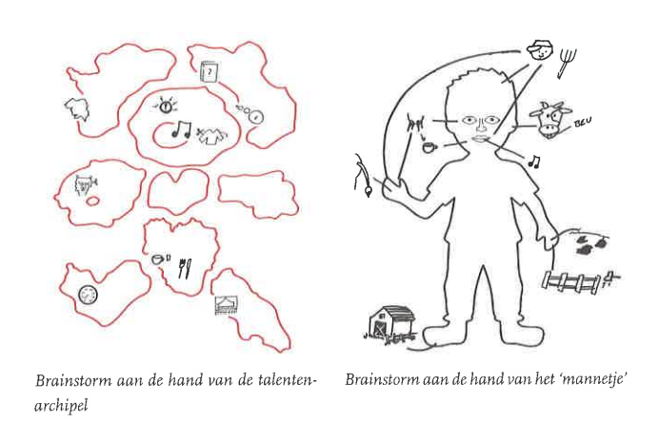
OPEN project – hoe?

Slide 36
OPEN project – hoe?
Voorstel van planning vanuit de lkr, maar kleuters in betrekken.
Soort tijdlijn/logische opbouw
Weekplanning visueel maken a.h.v. prenten/tekeningen op planningsbord
Eventueel themaplanning over meerdere weken
Tip: eventueel ook ouders betrekken bij de planning.

Slide 37
OPEN project – hoe?
Doen/realiseren van bedachte activiteiten – samen op pad totdat BTH wegebt.
Kleuterinitiatief is maximaal – vanuit hun interesses het thema verkennen en ontdekken.
Neem voldoende tijd
Kleuters leggen eigen klemtonen – dichtbij hun naaste ontwikkeling.
Leerkracht als coach en gever van feedback
Hun inbreng waarderen, aanmoedigen, feedback geven, prikkelen, verrijken.
Bevestigen van hun doorzettingsvermogen, hun draagkracht, hun veerkracht, hun zelfsturing, hun ondernemingszin…
Opgebouwde inzichten vaststellen en via feedback teruggeven.
Tip: eventueel ook ouders betrekken bij de planning.

Slide 38
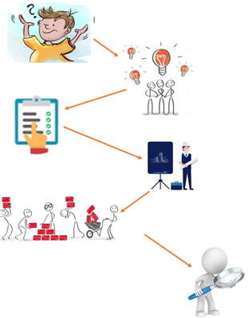
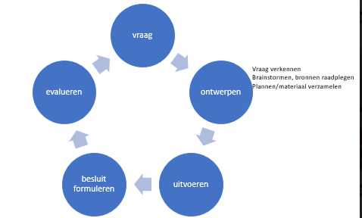
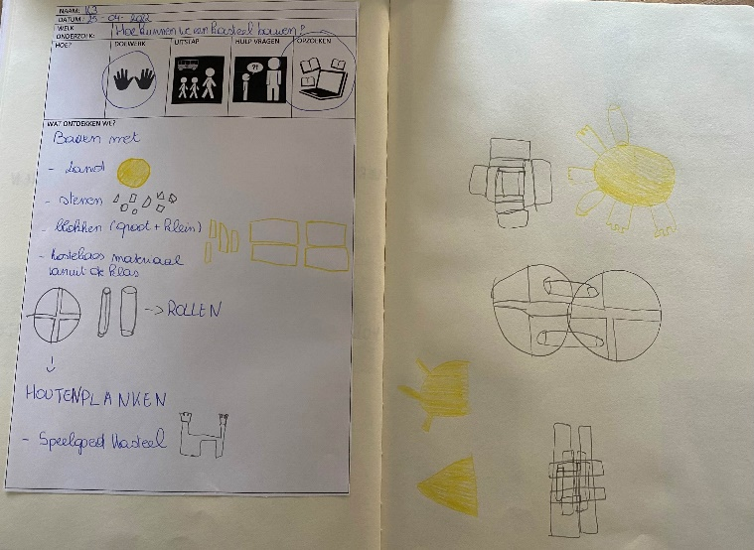
Zelf een kasteel bouwen

Slide 39
Zandonderzoek – zandkastelen
Probleemstelling zandkastelen
Onderzoek
  a.d.h.v. zintuigen
  Professordoos (pipetten, proefbuisjes, zeef, water, schepjes …)
  Koppeling wiskunde
  Hetgeen dat de kleuters ontdekt hadden inzetten tijdens het bouwen + vastzetten in het onderzoeksboek
  Alle handelend aan de slag gaan

Slide 40
OPEN project – hoe?
Terugblikken - Wat leuk/minder leuk?
a.h.v. foto’s van het verloop – gevoelsprenten, smiley…, tekening maken
Plannen niet uitgevoerd?
Echt het einde of een andere focus?
Enkele kleuters nog geboeid?
Eventueel a.h.v. de gemaakte brainstorm

Slide 41
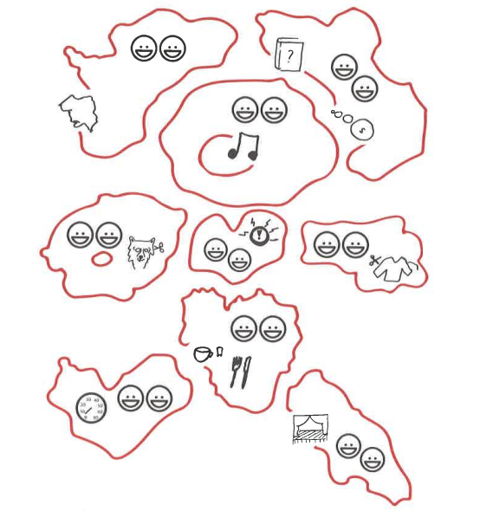
Terugblikken aan de hand van een themafiche

Slide 42
OPEN project – hoe?
Tijd nemen om grondig samen te doorlopen.
Fases kunnen houvast bieden.
Fases kunnen door elkaar lopen.
Niet alle fases even lang of even uitgesproken
Eventueel ook visualiseren voor kleuters als houvast

Slide 43
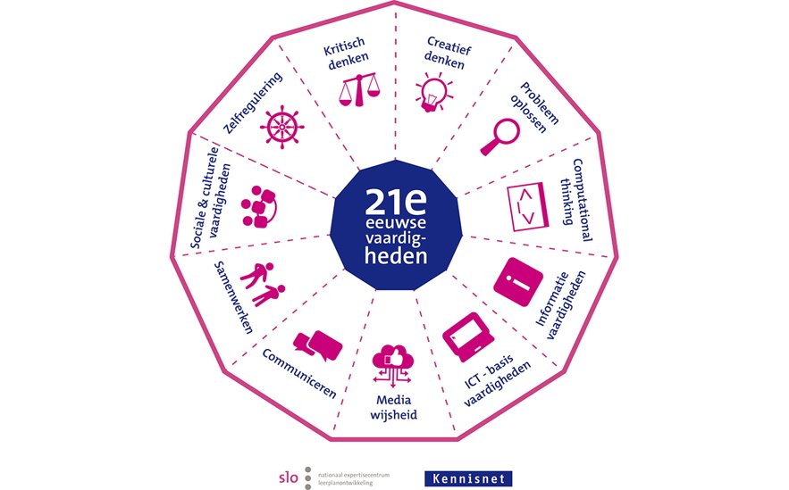
OPEN project – waarom?
samen met de kleuters op weg
diepgaande en brede beleving
langer rond één onderwerp werken
meer diverse leerkansen
21e eeuwse vaardigheden ontwikkelen
Leren kiezen​ Leren selecteren​
Leren suggesties geven​ Leren opzoeken​
Leren nadenken​ Leren elkaar inspireren​
Leren samenwerken​ Leren creatieve oplossingen​ bedenken​
Leren plannen​

Slide 44
Samen de weg uitzetten
Wat mogen jullie van ons verwachten?
Begeleiding van de studenten in de verschillende opleidingsonderdelen en praktijk
Praktijkbegeleiding op de stageplek:
  1 x sem 1
  1 x sem 2
  1 x eindstage
Inzetten op communicatie met mentoren: mail voor elke stageperiode
…

Slide 45
Samen de weg uitzetten
Verwachtingen van de opleiding
T.a.v. studenten:
  Eigen leerproces in handen nemen
  Feedback durven vragen
  Open, leergierige houding
  …
T.a.v. mentoren:
  Geven van feedback
  Ondersteuning van studenten waar nodig
  Communicatie met kernbegeleider (“liever te veel dan te weinig” )

Slide 46
Samen aankomen in mei/juni…
Evaluatie:
Verzamelen van ‘pixels’ doorheen het jaar:
  Sessies
  Praktijkbezoeken
  Begeleiding
  Tussentijdse verslagen van student en mentor (maart, mei/juni)
Eindstage: bezoek en eindgesprek (student-mentor-kernbegeleider)
Praktijkevaluatie: alle studenten worden besproken en cijfers worden bepaald

Slide 47
Roetsj

Slide 48
Afronding
Praktijkwebsite: www.ucll.be – samenwerken – stage – Bachelor Kleuteronderwijs Diepenbeek
Zijn er nog vragen/onduidelijkheden?

